Slide 1



Цифровой прорыв 2022 Чемпионат в Новосибирской области
«Классификация опор контактной сети и других объектов
в массиве точек лазерных отражений для обеспечения
безопасности движения железнодорожного транспорта»
Алексей Верт-Миллер

Slide 2


Slide 3
Решение - поэтапный подход:
1. Data analysis
2. Preprocessing
3. Feature engineering
4. Over-sampling
5. Machine Learning
6. XGBoost
7. Submit

Slide 4







Стек технологий

Slide 5
Признаки (feature engineering)
1. Параметр «Easting» - взят остаток от деления на 1000
2. Параметр «Northing» - взят остаток от деления на 1000
3. Параметр «Height» - увеличен в 4 раза
4. Добавлен параметр S1 – сумма параметров «Easting» и
«Northing»
5. Добавлен параметр S2 – сумма параметров «Easting», «Northing» и «Height»

Slide 6
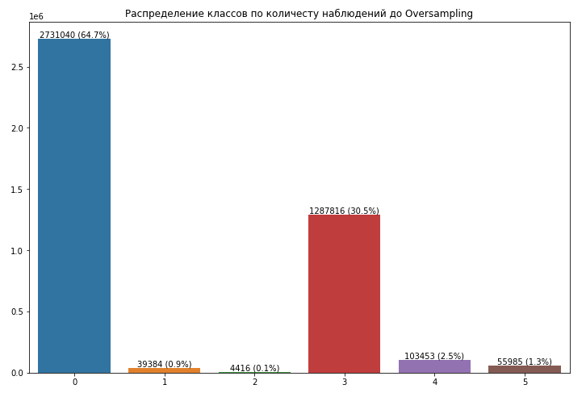
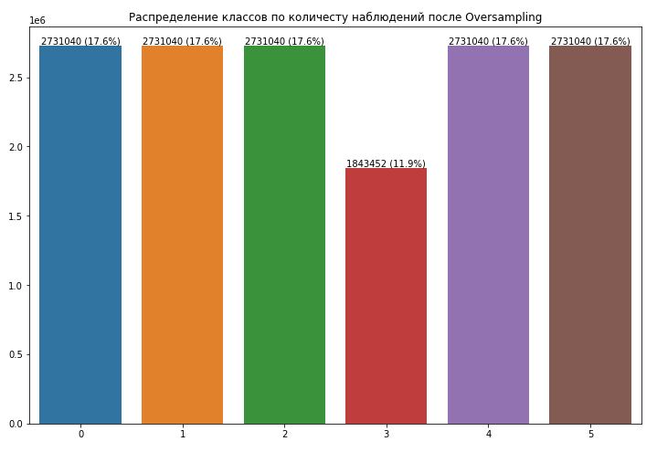
Over-sampling (минимизация дисбаланса классов )
Использовался SMOTE из библиотеки imblearn

Slide 7


В целях выбора модели были рассмотрены градиентные бустинги:
Наилучший показатель дал
градиентный бустинг XGBoost

Slide 8
Выводы по результатам работы с данными
Определенное масштабирование данных значительно улучшает результат.
Добавление признаков, являющихся линейными комбинациями исходных дает положительный эффект.
Как бы не казалось странным, но исключение из признаков показателя «Reflectance» — отражательная способность ТЛО лишь незначительно снижает результат!!! Это можно интерпретировать так: рассматриваемые элементы железнодорожной инфраструктуры имеют стандартные размеры и располагаются друг относительно друга достаточно закономерно, поэтому во многом достаточно их точных координат.

Slide 9


Контакты
Data Scientist: Алексей Верт-Миллер
alexwert3
тел: +7-921-295-4272
email: astroytechnology@mail.ru
г.Архангельск

